Slide 1
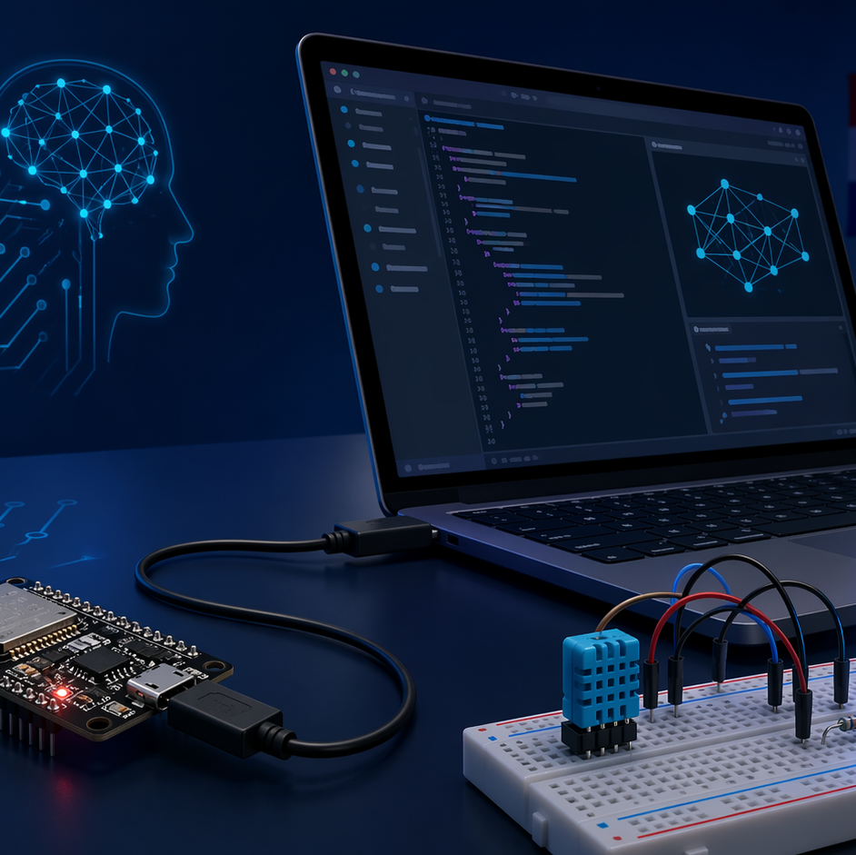
ESP32 MicroPython Generator + Ollama
Aplikacija koja iz hrvatskog opisa zadatka generira MicroPython kod za ESP32 i priprema ga za testiranje u Thonnyju.
Python + PySide6
Lokalna Ollama
ESP32 + Thonny
Projekt: ESP_GUI_Ollama
Izradio: Saša Nikolaus
24.04.2026.

Slide 2
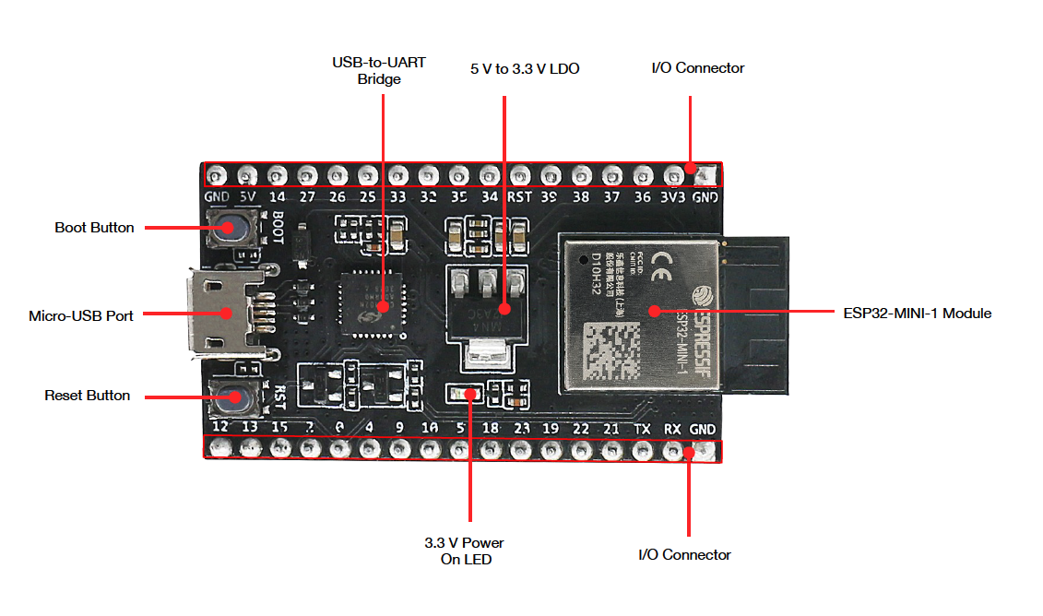
OD PRIRODNOG JEZIKA DO KODA
Ideja projekta
“Učitaj temperaturu i vlagu sa DHT22 svake dvije sekunde i blicni 200 ms LED na ESP32 GPIO02.”
ESP32 kao krajnji uređaj: GPIO pinovi, USB‑UART i periferija.
Opis zadatka
na hrvatskom
→
Analiza
zahtjeva
→
Prompt +
Ollama
→
MicroPython
.py datoteka
→
Test na
ESP32
Smanjuje ručno pisanje boilerplate koda za senzore.
Zadržava lokalnu kontrolu: model radi preko lokalne Ollame.
Rezultat je odmah spreman za spremanje kao generated/main.py.
ESP32 MicroPython Generator + Ollama
02

Slide 3
KOMPONENTE I TOK PODATAKA
Arhitektura aplikacije
GUI
PySide6
→
RequestParser
ključne riječi
→
PromptBuilder
lokalni kontekst
→
OllamaClient
/api/generate
→
generated/main.py
MicroPython
FallbackGenerator
rezervni kod
Ključna logika
parser.py prepoznaje DHT22, DS18B20, LED, WiFi, GPIO i intervale.
database.py dodaje pinove, napomene i MicroPython hintove.
prompt_builder.py traži samo valjan kod bez markdown ograda.
ollama_client.py slaže odgovor i sprema .py datoteku.
ESP32 MicroPython Generator + Ollama
03

Slide 4
ŠTO SE NALAZI U PROJEKTU
Struktura repozitorija i pokretanje
Repozitorij ima jednu Python aplikaciju, lokalnu bazu senzora i direktorij za generirani kod.
Pokretanje
ESP_GUI_Ollama/
├─ main.py
├─ requirements.txt → PySide6>=6.7.0
├─ app/
│ ├─ gui.py
│ ├─ parser.py
│ ├─ database.py
│ ├─ prompt_builder.py
│ ├─ ollama_client.py
│ └─ fallback_generator.py
└─ generated/main.py
ollama pull qwen2.5-coder:7b
ollama serve
pip install -r requirements.txt
python main.py
Model se može promijeniti u GUI polju “Ollama model”.
Izlazna putanja je podesiva; zadano je generated/main.py.
Fallback se koristi ako lokalna Ollama ne vrati valjan odgovor.
ESP32 MicroPython Generator + Ollama
04

Slide 5
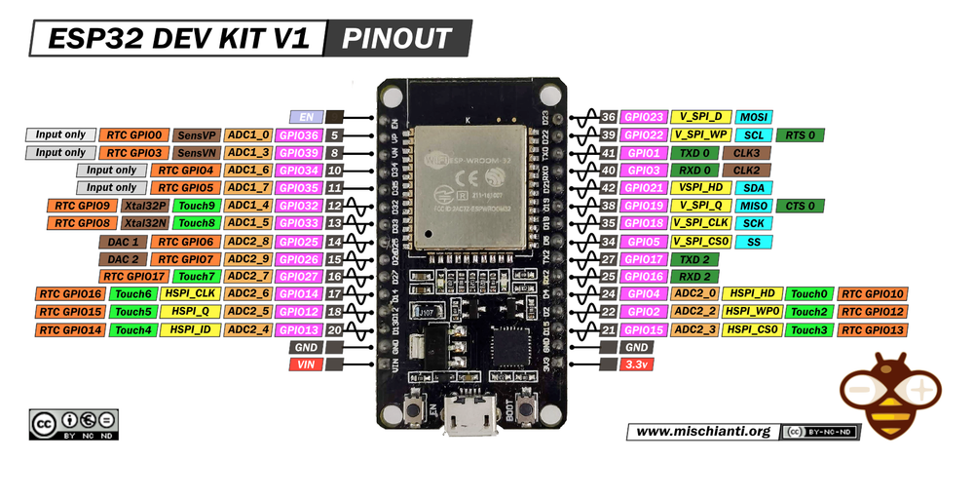
HARDWARE DIO PROJEKTA
ESP32 DevKit V1: pinovi i spajanje
DHT22 primjer
VCC → 3.3V • GND → GND • DATA → GPIO4
LED blink primjer
GPIO02 kao izlaz; blink od 200 ms u demo scenariju.
Napomena za ADC/GPIO
GPIO 34–39 su input-only; za outpute birati druge pinove.
Pinout slika: ESP32 Dev Kit V1 — prikazuje GPIO, ADC, Touch i SPI/I²C oznake.
ESP32 MicroPython Generator + Ollama
05

Slide 6
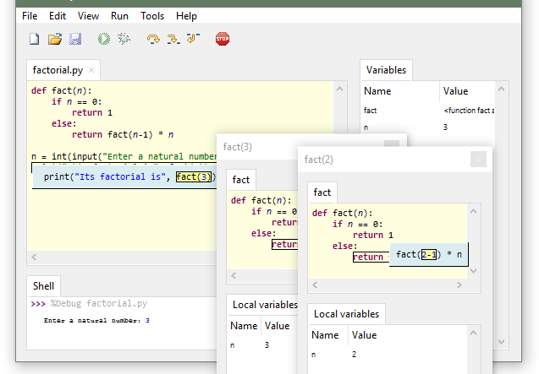
OD .PY DATOTEKE DO ESP32 PLOČICE
Testiranje u Thonnyju
Preporučeni Thonny tok
1
Instaliraj MicroPython firmware na ESP32.
2
U Thonnyju odaberi interpreter: MicroPython (ESP32).
3
Otvori generated/main.py iz ovog projekta.
4
Spoji pločicu USB kabelom i odaberi port.
5
Pokreni kod ili ga spremi na uređaj kao main.py.
Za ovaj projekt Thonny je “most” između generiranog koda i fizičkog ESP32 testa.
ESP32 MicroPython Generator + Ollama
06

Slide 7
PRIMJER ULAZA I OČEKIVAN REZULTAT
Demo: DHT22 + LED blink
Što se provjerava na pločici
Ulaz: “Učitaj temperaturu i vlagu sa DHT22 svake dve sekunde i blicni 200 ms LED na ESP32 GPIO02.”
Serijski izlaz prikazuje temperaturu i vlagu.
LED kratko zabljesne nakon svakog očitanja.
Generirani MicroPython kostur
Interval očitanja je 2 sekunde.
import time, dht
from machine import Pin
sensor = dht.DHT22(Pin(4))
led = Pin(2, Pin.OUT)
while True:
sensor.measure()
print(sensor.temperature(), sensor.humidity())
led.on(); time.sleep_ms(200); led.off()
time.sleep(2)
Ako DHT22 nije spojen, očekuje se greška očitanja.
Provjera pinova prije spajanja smanjuje rizik pogrešnog GPIO odabira.
ESP32 MicroPython Generator + Ollama
07

Slide 8
Zaključak
Projekt spaja lokalni AI generator, GUI aplikaciju i embedded razvojni ciklus na ESP32 pločici.
Brži prototip
za senzore
Lokalna privatnost
bez clouda
Thonny test
na uređaju
Daljnji razvoj
Izvori
Dodati više senzora: BMP280, HC‑SR04, OLED, servo.
• GitHub: snikolaus033/ESP_GUI_Ollama
• Thonny.org screenshot i upute
• Espressif ESP32 DevKit dokumentacija
• ESP32 Dev Kit V1 pinout slika korisnika
U GUI dodati provjeru zauzetih ili input-only pinova.
Automatski slati generated/main.py na ESP32 preko Thonny/ampy/esptool toka.
08

